Slide 1
第8章 Access数据库程序设计

Slide 2
第8章 VBA数据库编程
8.1 VBA数据库编程技术简介
8.2 VBA数据库编程技术

Slide 3
8.1 VBA数据库编程技术简介
8.1.1 数据库引擎及其体系结构
VBA一般是通过数据库引擎工具来支持对数据库的访问。所谓数据库引擎实际上是一组动态链接库（DLL）,当程序运行时被连接到VBA程序而实现对数据库的数据访问功能。
Access 2007 之前，VBA使用 Microsoft 连接性引擎技术 (JET) 引擎。
Access2007和2010版均改为使用集成和改进的Access数据库引擎（ACE引擎）。

Slide 4
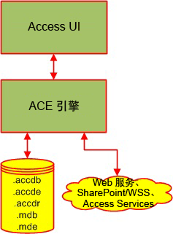
8.1 VBA数据库编程技术简介
Access2010数据库应用体系结构

Slide 5
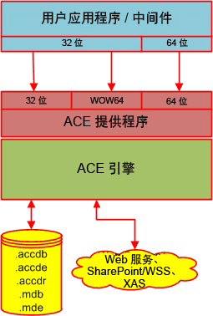
8.1 VBA数据库技术编程简介
8.1.2 ACE引擎版本及安装
Access2007的ACE提供程序（ACE DAO、ACE OLE DB 或 ACE ODBC）仅提供 32 位版本。而Access2010的ACE提供程序则同时提供32位和64位版本。
安装关系

Slide 6
8.1 VBA数据库编程技术简介
8.1.3 数据库访问接口
主要接口技术有：
ODBC (Open Database Connectivity，开放式数据库连接)
DAO (Data Access Objects，数据访问对象)
OLE DB (Object Linking and Embedding, Database，对象链接嵌入数据库)
ADO (ActiveX Data Objects，ActiveX 数据对象)
ADO.NET
DAO
它提供一个访问数据库的对象模型。利用其中定义的一系列数据访问对象，如Database、QueryDef、RecordSet等对象，实现对数据库的各种操作。这是Office早期版本提供的编程模型，允许开发者通过ODBC直接连接到其他数据库一样，连接到Access数据。

Slide 7
8.1 VBA数据库编程技术简介
OLE DB
是用于访问数据的Microsoft系统级别编程接口。它是一个规范而不是一组组件或文件。它是 ADO 的基本技术和 ADO.NET 的数据源。
OLE DB的设计是以消费者和提供者概念为中心。OLE DB消费者表示传统的客户方，提供者将数据以表格形式传递给消费者。
ADO
ActiveX 数据对象 (ADO) 为 OLE DB 数据提供程序提供基于 COM 的应用程序级接口。虽然与直接对 OLE DB 编码相比，性能有所降低，但 ADO 学习和使用起来要简单得多。
ADO是DAO的后继产物，它“扩展”了DAO所使用的层次对象模型，用较少的对象、更多的属性、方法（和参数），以及事件来处理各种操作，简单易用，成为了当前数据库开发的主流技术。

Slide 8
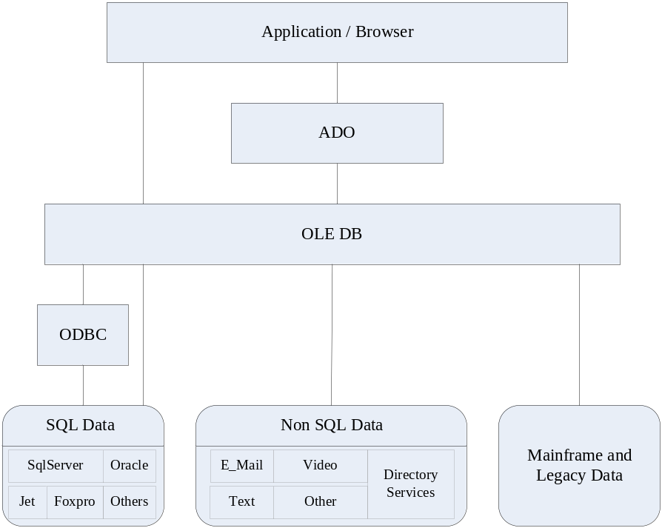
8.1 VBA数据库编程技术简介
主要接口连接图
Access 2010同时支持ADO（含ADO+ODBC及ADO+OLE DB两种形式）和DAO的数据访问。
VBA可访问的数据库有3种：
（1）JET数据库，即Microsoft Access。
（2）ISAM数据库，如：dBase，FoxPro等。
（3）ODBC数据库，凡是遵循ODBC标准的客户/服务器数据库。如：Microsoft SQL Server、Oracle等

Slide 9
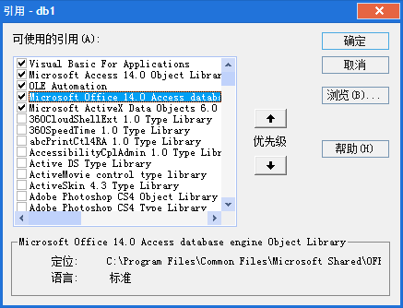
8.1 VBA数据库编程技术简介
8.1.4 数据访问对象（DAO）
ACE引擎加载引用
进入VBA编程环境-VBE，打开其中的“工具”菜单并单击选择“引用(R)…”菜单项弹出引用对话框，如右图所示，从“可使用的引用”列表框选项中选中“Microsoft Office 14.0 Access Database Engine Object Library”（有前置的“√”符号）并按“确定”按钮即可。

Slide 10
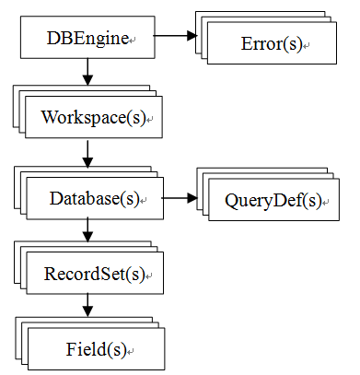
8.1 VBA数据库编程技术简介
DAO模型结构
DBEngine对象：表示Microsoft Jet数据库引擎。它是DAO模型的最上层对象，而且包含并控制DAO模型中的其余全部对象。
Workspace对象：表示工作区。
Database对象：表示操作的数据库对象。
RecordSet对象：表示数据操作返回的记录集。
Field对象：表示记录集中的字段数据信息。
QueryDef对象：表示数据库查询信息。
Error对象：表示数据提供程序出错时的扩展信息。
DAO模型的分层结构简图

Slide 11
8.1 VBA数据库编程技术简介
DAO访问数据库通用模板
’ 定义对象变量
Dim ws As Workspace
Dim db As Database
Dim rs As RecordSet
’ 通过Set 语句设置各个对象变量的值
Set ws = DBEngine.Workspace(0) ’ 打开默认工作区
Set db = ws.OpenDatabase(<数据库文件名>) ’ 打开数据库文件
Set rs = db.OpenRecordSet(<表名、查询名或SQL语句>) ’ 打开数据记录集
Do While Not rs.EOF ’ 利用循环结构遍历整个记录集直至末尾
…… ’ 安排字段数据的各类操作
rs.MoveNext ’ 记录指针移至下一条
Loop
rs.close ’ 关闭记录集
db.close ’ 关闭数据库
Set rs = Nothing ’ 回收记录集对象变量的内存占有
Set db = Nothing ’ 回收数据库对象变量的内存占有
……

Slide 12
8.1 VBA数据库编程技术简介
8.1.5 ActiveX数据对象（ADO）
ADO库加载引用
在Access模块设计时要想使用ADO的各个组件对象，也应该增加对ADO库的引用。Access 2010的可选ADO引用库有ADO2.0、2.1、2.5、2.6、2.7、2.8及6.0等版本，其引用设置方式与前述ACE引擎加载方式相同，选中“Microsoft ActiveX Data Objects 6.0 Library”或其他版本的选项（有前置的“√”符号且各版本无法同时选）即可。。

Slide 13
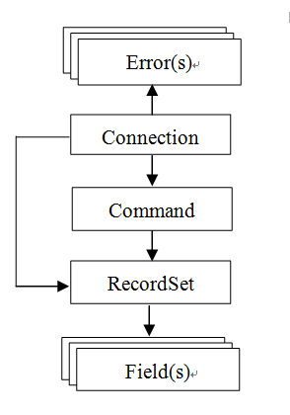
8.1 VBA数据库编程技术简介
ADO对象模型
ADO对象模型简图
Connection对象：用于建立与数据库的连接，通过连接可从应用程序访问数据源。
Command对象：在建立数据库连接后,可以发出命令操作数据源。
Recordset对象：表示数据操作返回的记录集。这个记录集是一个连接的数据库中的表，或者是Command对象的执行结果返回的记录集。
Field对象：表示记录集中的字段数据信息。
Error对象：表示数据提供程序出错时的扩展信息。

Slide 14
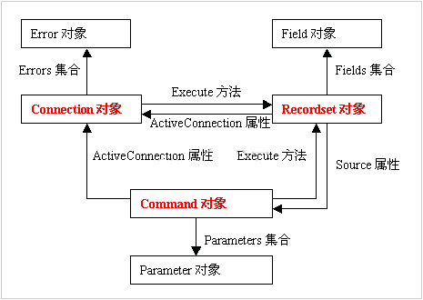
8.1 VBA数据库编程技术简介
ADO对象联系
ADO对象模型简图

Slide 15
8.1 VBA数据库编程技术简介
ADO访问数据库一般过程和步骤
定义和创建ADO对象实例变量
设置连接参数并打开连接 – Connection
设置命令参数并执行命令（分返回或不返回记录集两种情况）– Command
设置查询参数并打开记录集 – Recordset
操作记录集（检索，追加，更新，删除）
关闭、回收有关对象

Slide 16
8.1 VBA数据库编程技术简介
ADO访问数据库模板1- Connection对象打开RecordSet
‘创建对象引用
Dim cn As new ADODB.Connection ’ 创建一连接对象
Dim rs As new ADODB. RecordSet ’ 创建一记录集对象
cn.Open <连接串等参数> ’ 打开一个连接
rs.Open <查询串等参数> ’ 打开一个记录集
Do While Not rs.EOF ’ 利用循环结构遍历整个记录集直至末尾
…… ’ 安排字段数据的各类操作
rs.MoveNext ’ 记录指针移至下一条
Loop
rs.close ’ 关闭记录集
cn.close ’ 关闭连接
Set rs = Nothing ’ 回收记录集对象变量的内存占有
Set cn = Nothing ’ 回收连接对象变量的内存占有
……

Slide 17
8.1 VBA数据库编程技术简介
ADO访问数据库模板2- Command对象打开RecordSet
’ 创建对象引用
Dim cm As new ADODB.Command ’ 创建一命令对象
Dim rs As new ADODB. RecordSet ’ 创建一记录集对象
’ 设置命令对象的活动连接、类型及查询等属性
With cm
.ActiveConnection = <连接串>
.CommandType = <命令类型参数>
.CommandText = <查询命令串>
End With
Rs.Open cm,<其它参数> ’ 设定rs的ActiveConnection属性
Do While Not rs.EOF ’ 利用循环结构遍历整个记录集直至末尾
…… ’ 安排字段数据的各类操作
rs.MoveNext ’ 记录指针移至下一条
Loop
rs.close ’ 关闭记录集
Set rs = Nothing ’ 回收记录集对象变量的内存占有
……

Slide 18
8.2 VBA数据库编程技术
VBA数据库编程主要技术
利用VBA+ADO（或DAO）操作当前数据库。
利用VBA+ADO（或DAO）操作本地数据库（Access数据库或其它）。
利用VBA+ADO（或DAO）操作远端数据库（Access数据库或其它）。
从前面的ADO（或DAO）技术分析看，对数据库的操作都要经历打开连接、创建记录集并实施操作的主要过程。
操作本地数据库和远端数据库，最大的不同就是连接字符串的设计。对于本地数据库的操作，连接参数只需要给出目标数据库的盘符路径即可；对于远端数据库的操作，连接参数还必须考虑远端服务器的名称或IP地址。

Slide 19
8.2 VBA数据库编程技术
主要连接字符串
连接字符串的确定、记录集参数的选择是学习VBA数据库编程的基础和关键环节。
（1）Access
ODBC
"Driver={Microsoft Access Driver (*.mdb,*.accdb)};Dbq=数据库文件;
Uid=Admin;Pwd=;"
OLE DB
"Provider= Microsoft.ACE.OLEDB.12.0;Data Source=数据库文件;
User Id=admin;Password=;"
（2）SQL Server
ODBC
"Driver={SQL Server};Server=服务器名或IP地址;Database=数据库名;
Uid=用户名;Pwd=密码;"
OLE DB
"Provider=sqloledb;Data Source=服务器名或IP地址;
Initial Catalog=数据库名;User Id=用户名;Password=密码;"

Slide 20
8.2 VBA数据库编程技术
（3）Text
ODBC
"Driver={Microsoft Text Driver (*.txt; *.csv)};Dbq=文件路径;
Extensions=asc,csv,tab,txt;"
OLE DB
"Provider= Microsoft.ACE.OLEDB.12.0;Data Source=文件路径;
Extended Properties=""Text;HDR=Yes;FMT=Delimited""“
这里，HDR=Yes表示第一行是标题。
提示： SQL 语法: " Select * From customer.txt "
（4）Excel
ODBC
" Driver={Microsoft Excel Driver (*.xls, *.xlsx, *.xlsm, *.xlsb)};Dbq=文件名;
DefaultDir=文件路径; ReadOnly=False;"
OLE DB
"Provider= Microsoft.ACE.OLEDB.12.0;Data Source=文件名;Extended
Properties=""Excel 14.0;HDR=Yes;IMEX=1"""
这里，HDR=Yes表示第一行是标题。IMEX=1表示数据以文本方式读取。
提示：SQL语法："SELECT * FROM [sheet1$]" - i.e. 工作表的名称后要加一个"$"符号，而且将名称放在一对"[" "]" 内。

Slide 21
8.2 VBA数据库编程技术
直接打开（或连接）当前数据库
（1）在Access的VBA+DAO操作当前数据库时，系统提供了一种数据库打开的快捷方式，即
Dim db As Database
Set db = [Application.]CurrentDB( ) ‘方括号部分可省略
用以绕过DAO模型层次开头的两层集合并打开当前数据库。
（2）在Access的VBA+ADO操作当前数据库时，系统也提供了上述类似的当前数据库连接快捷方式，即
Dim cnn As new ADODB.Connection
‘以下方括号部分可省略
Set cnn=[Application.]CurrentProject.Connection
它指向一个默认的ADODB.Connection对象，该对象与当前Access数据库的OLE DB服务提供者一起工作。不像CurrentDB( )是可选的，用户必须使用Application.CurrentProject.Connection作为当前打开数据库的ADODB.Connection对象的引用。。

Slide 22
8.2 VBA数据库编程技术
绑定表单窗体与记录集对象并实施操作
（1）Recordset属性
返回或设置ADO Recordset或DAO Recordset对象，代表指定窗体、报表、列表框控件或组合框控件的记录源。可读写。该属性是窗体（报表及控件）记录源的直接反映，如果更改其Recordset属性返回的记录集内某记录为当前记录，则会直接影响表单窗体（或报表）的当前记录。
（2）RecordsetClone属性
返回由窗体的RecordSource属性指定的基础查询或基础表的一个副本。只读。如果窗体基于一个查询，那么对RecordsetClone属性的引用与使用相同查询来复制Recordset对象是等效的。
（3）RecordSource属性
指定窗体或报表的数据源。String型，可读写。
RecordSource属性设置可以是表名称、查询名称或者SQL语句。
如果对打开的窗体或报表的记录源进行了更改，则会自动对基础数据进行重新查询。如果窗体的Recordset属性在运行时设置，则会更新窗体的RecordSource属性。

Slide 23
8.2 VBA数据库编程技术
域聚合函数
域聚合函数是Access内置函数，通过这些函数可以方便的从一个表或查询中取得符合一定条件的值，而无需显式进行数据库的连接、打开等操作，这样所写的代码要少许多。
（1）Nz函数
将Null值转换为0、空字符串（""）或者其它的指定值。
调用格式：Nz(表达式或字段属性值[,规定值])
如：vAge=Nz(tAge.Value)
（2）DCount函数、DAvg函数和DSum函数
用于分别返回指定记录集中满足给定条件的记录数、某字段平均值或求和值
调用格式：DCount(表达式, 记录集[, 条件式])
DAvg(表达式, 记录集[, 条件式])
DSum(表达式, 记录集[, 条件式])
如： =DCount(“编号”, “教师表”, “性别= ‘女’”) ‘女教师人数
=DAvg(“年龄”, “学生表”) ‘ 学生平均年龄

Slide 24
8.2 VBA数据库编程技术
（3）DMax函数和DMin函数
用于分别返回指定记录集中满足给定条件的记录中某字段最大值或最小值。
调用格式：DMax(表达式, 记录集[, 条件式])
DMin(表达式, 记录集[, 条件式])
如： = DMax (“年龄”, “学生表”, “性别= ‘男’”) ‘男生最大年龄
（4）DLookup函数
从指定记录集里检索满足给定条件的特定字段值。
调用格式：DLookup (表达式, 记录集[, 条件式])
如： = DLookup(“姓名”, “学生表”, “学号=‘20130721'")
但是如果需要更灵活的设计，比如所查询的域没有在一个固定的表或查询里，是一个动态SQL，或是临时、复杂的SQL语句，此时还是需要从DAO或者ADO中定义记录集来获取值。因为上述域聚合函数必竟是一个预先定义好格式的函数，支持的语法有限。

Slide 25
8.2 VBA数据库编程技术
Docmd.RunSQL方法使用
SQL命令可以简化对数据的访问操控制作，特别是有些记录集对象难以实现或不能实现的功能，如创建表、更新表结构、删除表等，都可以用SQL命令来完成。
Access提供了Docmd对象的RunSQL方法，可以在VBA中直接调用SQL命令对数据源进行操作，。
RunSQL方法调用格式为：
Docmd.RunSQL(SQLStatement[, UseTransaction])
这里，“SQLStatement”为字符串表达式，表示各种操作查询或数据定义查询的有效SQL语句。它可以使用INSERT INTO、DELETE、SELECT...INTO、UPDATE、CREATE TABLE、ALTER TABLE、DROP TABLE、CREATE INDEX或DROP INDEX等SQL语句。
UseTransaction为可选项，使用True可以在事务处理中包含该查询，使用False则不使用事务处理。默认值为True。

Slide 26
8.2 VBA数据库编程技术
样例分析
例1：试编写子过程分别用DAO和ADO来完成对“教学管理.accdb”文件中“学生表”的学生年龄都加1的操作。假设文件存放在E盘“考试中心教程”文件夹中。
子过程1：使用DAO
Sub SetAgePlus1( )
’ 定义对象变量
Dim ws As DAO.Workspace ’ 工作区对象
Dim db As DAO.Database ’ 数据库对象
Dim rs As DAO.Recordset ’ 记录集对象
Dim fd As DAO.Field ’ 字段对象
’ 注意：如果操作当前数据库，可用Set db = CurrentDb()来替换下面两条语句！
Set ws = DBEngine.Workspaces(0) ’ 打开0号工作区
Set db = ws.OpenDatabase("e:\考试中心教程\教学管理.accdb") ’ 打开数据库
Set rs = db.OpenRecordset("学生表") ’ 返回“学生表”记录集
Set fd = rs.Fields("年龄") ’ 设置“年龄”字段引用

Slide 27
8.2 VBA数据库编程技术
’ 对记录集是用循环结构进行遍历
Do While Not rs.EOF
rs.Edit ’ 设置为“编辑”状态
fd = fd + 1 ’ “年龄”加1
rs.Update ’ 更新记录集，保存年龄值
rs.MoveNext ’ 记录指针移动至下一条
Loop
’ 关闭并回收对象变量
rs.Close
db.Close
Set rs = Nothing
Set db = Nothing
End Sub

Slide 28
8.2 VBA数据库编程技术
子过程2：使用ADO
Sub SetAgePlus2( )
’ 创建或定义对象变量
Dim cn As New ADODB.Connection ’ 连接对象
Dim rs As New ADODB.Recordset ’ 记录集对象
Dim fd As ADODB.Field ’ 字段对象
Dim strConnect As String ’ 连接字符串
Dim strSQL As String ’ 查询字符串
’ 注意：如果操作当前数据库，可用Set cn=CurrentProject.Connection替换下面3条语句
strConnect = "e:\考试中心教程\教学管理.accdb" ’ 设置连接数据库
cn.Provider = " Microsoft.ACE.OLEDB.12.0" ’ 设置OLE DB数据提供者
cn.Open strConnect ’ 打开与数据源的连接
strSQL = "Select 年龄 from 学生表" ’ 设置查询表
rs.Open strSQL, cn, adOpenDynamic, adLockOptimistic, adCmdText ’ 记录集
Set fd = rs.Fields("年龄") ’ 设置“年龄”字段引用

Slide 29
8.2 VBA数据库编程技术
’ 对记录集是用循环结构进行遍历
Do While Not rs.EOF
fd = fd + 1 ’ “年龄”加1
rs.Update ’ 更新记录集，保存年龄值
rs.MoveNext ’ 记录指针移动至下一条
Loop
’ 关闭并回收对象变量
rs.Close
cn.Close
Set rs = Nothing
Set cn = Nothing
End Sub

Slide 30
8.2 VBA数据库编程技术
例2：使用ADO和OLE DB技术连接Excel磁盘文件MyBook.xlsx。该文档为Excel2010版，且第一行为标题设置。
Dim cn As ADODB.Connection ’ 定义变量
Set cn = New ADODB.Connection ’ 创建实例
With cn
.Provider = " Microsoft.ACE.OLEDB.12.0" ’ 设置OLE DB提供者
.ConnectionString = "Data Source=MyBook.xlsx;" & _
"Extended Properties=Excel 12.0; HDR=Yes;" ’ 连接字符串
.Open ’ 打开连接
End With

Slide 31
8.2 VBA数据库编程技术
例3：使用ADO和OLE DB技术连接C盘根目录下文本磁盘文件aaa.txt。该文档结构内容如下：
  a,b,c
  1,2,3
  2,3,4
  3,4,5
每行数据间逗号分隔，且第一行为标题设置。
Sub Text( )
Dim iDB As ADODB.Connection
Dim iRe As ADODB.Recordset
Dim iConc$
’ 设置数据库的连接字符串。c:\是文件文件所在目录。
iConc = "Provider=Microsoft.ACE.OLEDB.12.0; " _
"Data Source=c:\;Extended Properties='Text;HDR=yes'"
Set iDB = New ADODB.Connection
iDB.Open iConc
Set iRe = New ADODB.Recordset

Slide 32
8.2 VBA数据库编程技术
’ 使用的时候注意一下，要将.txt换成#txt
iRe.Open "[aaa#txt]", iDB ’ [aaa#txt]是文件名aaa.txt
MsgBox iRe(0) ’ 消息框输出第一列的首航记录值，这里为1
’ 关闭并回收对象变量
iRe.Close
Set iRe = Nothing
iDB.Close
Set iDB = Nothing
End Sub

Slide 33
8.2 VBA数据库编程技术
例4：下面的过程示例是定义一个对象变量，返回当前窗体的Recordset属性记录集引用，最后输出记录集（亦即窗体记录源）的记录个数。
Sub GetRecNum( )
Dim rs As Object ’ 定义对象变量
Set rs = Me.Recordset ’ 引用窗体的Recordset属性，注意，必须用Set
MsgBox rs.RecordCount
End Sub

Slide 34
8.2 VBA数据库编程技术
例5：根据窗体上组合框控件cmbZHICHE组合框控件中选定的教师职称，将窗体的记录源更改为“教师表”表的有关信息。该组合框的内容由一条SQL语句决定，该语句返回的是选定职称教师的信息。“职称”的数据类型为“文本”型。
Sub cmbZHICHE_AfterUpdate( )
Dim strSQL As String
strSQL = "SELECT * FROM 教师表 " & "WHERE 职称 = ’" & Me!cmbZHICHE & "’"
Me.RecordSource = strSQL ‘设置窗体的记录源属性
End Sub

Slide 35
8.2 VBA数据库编程技术
例6：编程实现动态创建以下Student学生表的结构：
Student表结构
字段名 字段类型 大小 主键 非空
Sno 文本 10 是
Sname 文本 15 是
Ssex 文本 1 是
Sage 数字
Sdate 日期 8
Spt 是否
Smem 备注
Sphoto OLE

Slide 36
8.2 VBA数据库编程技术
Dim strSQL As String ' 定义变量
strSQL = "create table Student ("
strSQL = strSQL + " Sno CHAR(10) PRIMARY KEY," ' 定义Sno字段，主键
strSQL = strSQL + " Sname VARCHAR(15) NOT NULL," ' 定义Sname字段，非空
strSQL = strSQL + " Ssex CHAR(1) NOT NULL," ' 定义Ssex字段，非空
strSQL = strSQL + " Sage SMALLINT," ' 定义Sage字段
strSQL = strSQL + " Sdate DATETIME ," ' 定义Sdate字段
strSQL = strSQL + " Sparty BIT ," ' 定义Sparty字段
strSQL = strSQL + " Smem MEMO," ' 定义Smem字段
strSQL = strSQL + " Sphoto IMAGE );" ' 定义Sphoto字段
DoCmd.RunSQL strSQL ' 执行查询

Slide 37
8.2 VBA数据库编程技术
例7：编程实现学生表中学生年龄加1的操作。
Dim strSQL As String ’ 定义变量
strSQL = ”Update 学生表 Set 年龄 = 年龄+1” ’ 赋值SQL操作字符串
Docmd.RunSQL strSQL ’ 执行查询

Slide 38
8.2 VBA数据库编程技术
例8：试根据窗体上一个文本框控件（名为tNum）中输入的课程编号，将“课程表”里对应的课程名称显示在另一个文本框控件（名为tName）中。
添加以下窗体事件过程即可：
Private Sub tNum_AfterUpdate( )
’ 用于字符串型条件值，则字符串的单引号不能丢失！
’ 用于日期型条件值，则日期的#号不能丢失！
Me!tName = DLookup("课程名称", "课程表", "课程编号='" & Me!TNum & "'")
End Sub

Slide 39
本章小结
本章首先介绍了Access2010的ACE数据库引擎及主要数据库编程基本接口技术。在此基础上，基于DAO和ADO技术，分析了VBA数据库编程的主要类型和方法。
此外，还对域聚合函数及Docmd.RunSQL方法的使用进行的解析。
最后通过样例对本章内容加以说明。

Slide 40

Thank You !

